Slide 1
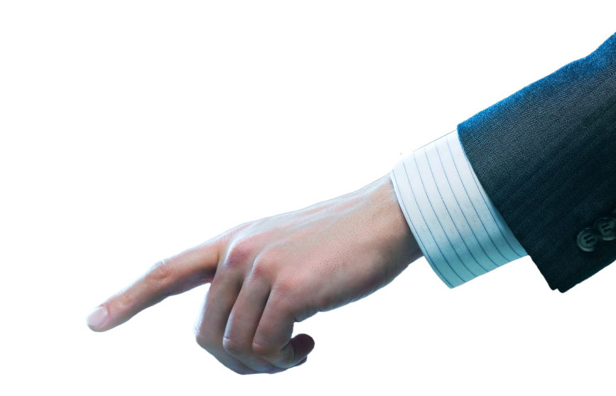
基于手势控制的图片风格迁移系统
06016221 刘星雨
06016223 石芸帅
06016224 解康辉

Slide 2
目录
一、项目简介
二、开发过程
三、项目成果
四、项目自评

Slide 3
项目简介

Slide 4
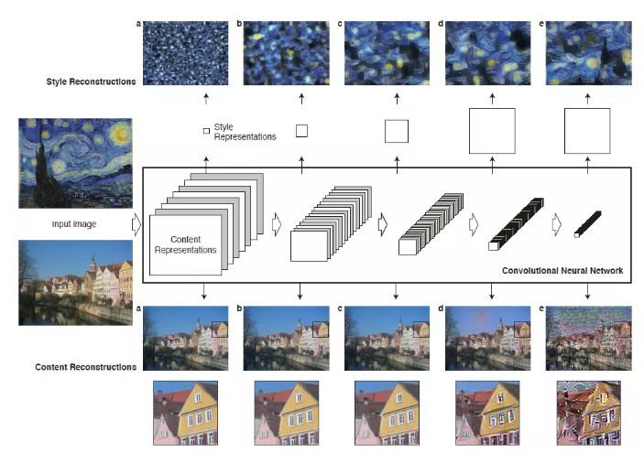
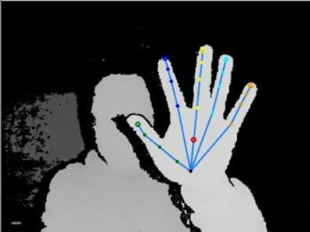
项目简介——背景
风格本质上是指在各种空间尺度上图像中的纹理，颜色和视觉图案。而卷积神经网络(CNN)具有很强的图像特征提取能力，如图所示。对于内容图片，深层网络(d和e)提取的是高维特征，浅层网络(a, b和c)提取的是低维特征，图片的细节大多都保留下来了。实现风格迁移背后的关键概念与所有深度学习算法的核心相同：定义了一个损失函数来指定想要实现的目标，并最大限度地减少这种损失
手势操控是利用手势这一物理动作进行无声的语言交流，在交互设计领域，人们可以使用一只手或两只手对相关设备进行操作。 在虚拟现实领域，人们的体验常常受制于VR头显和不够自然的交互方式。相比之下，手势识别能够在虚拟环境中，赋予人们贴近现实生活的手势导航和控制能力，建立最直接的人机交互方式，让用户具有身临其境的沉浸感。

Slide 5
项目简介——内容与目标
主体功能：
手势5：捕捉图片，自动进行七种风格的图片风格迁移
手势2：回看前次保存的进行风格迁移后的图片
手势0：退出软件，返回桌面
软件界面：
在屏幕上实时显示交互的动作和摄像头捕获的图片，在每个界面有能进行的操作的提示，图片风格迁移后有每种风格的介绍和原图的对比。
时间 | 内容 | 目标
第二周 | 课程选题、讨论 | 确定课题
第三周 | 方案设计 | 完成开题报告
第四周 | 编写手势识别部分代码 | 交互部分代码完成
第五周 | 编写图像处理部分代码 | 图像处理代码基本完成
第六周 | 界面设计、机器训练 | 目标功能基本实现
第七周 | 调试、撰写答辩报告 | 完成调试
第八周 | 验收、答辩 | 验收通过

Slide 6
开发过程

Slide 7

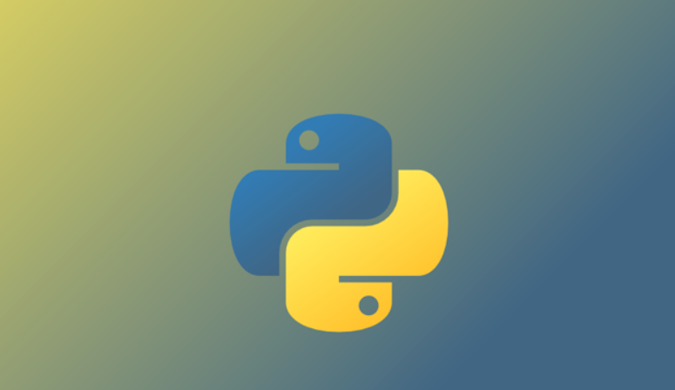
开发过程——开发平台与分工
软件部分：
Python
Opencv
keras
硬件部分：
附带摄像头功能的PC
单独摄像头
分工：
刘星雨：图片风格提取迁移代码编写，调试程序
解康辉、石芸帅：手势识别的代码编写，调试程序，opencv平台的展示界面设计

Slide 8
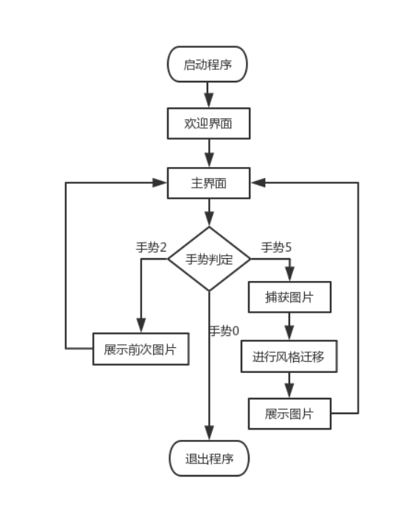
开发过程——软件设计流程图

Slide 9
开发过程——主要困难与解决
使用传统的检测凸包筛选指尖的方法，手势识别的准确率不高，后来我们结合了API提高了手势识别的准确性
抗干扰性能不强，如果在图像上加一些干扰，网络的结果可能变得不可接受。

Slide 10
项目成果

Slide 11
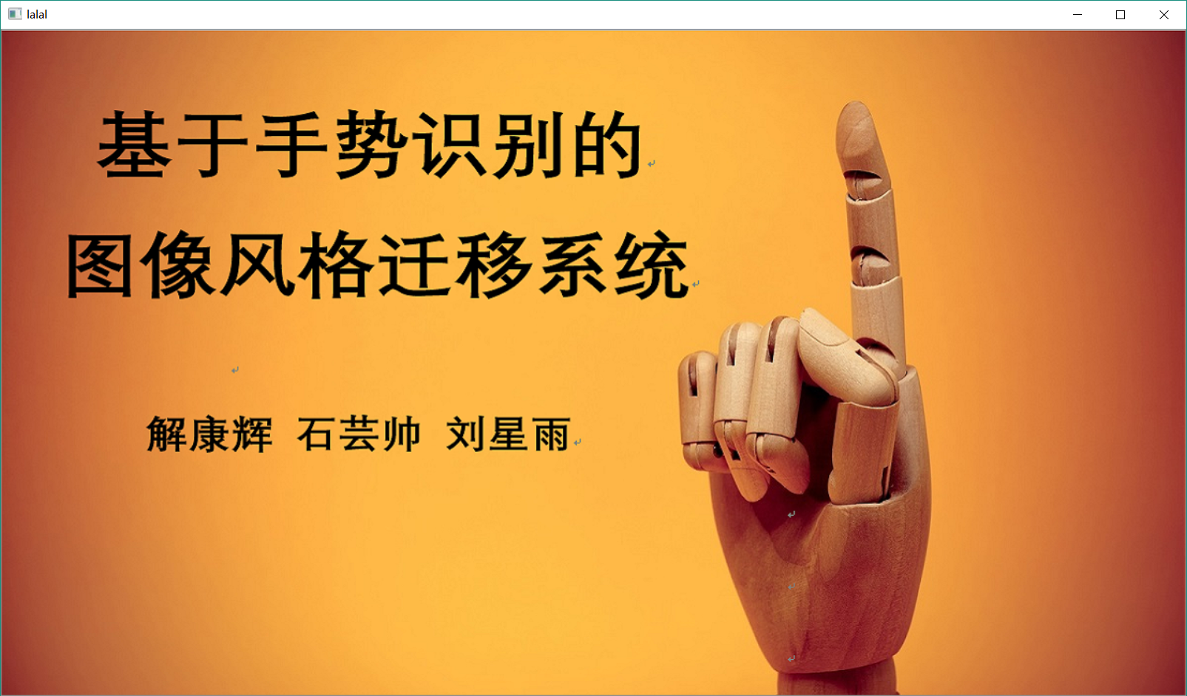
项目成果展示

Slide 12
项目自评

Slide 13
项目自评
基本完成了项目的预设目标，能够利用手势与电脑进行交互，实时地捕获图像，并对所捕获的图像进行图像风格迁移后进行预览保存，也能够查看之前所保存的进行风格迁移后的图片。
未来可能的改进
1.提高手势识别的准确度
2.在图片预览界面，除了自动预览，增加手势进行自主选择查看，提高手势的交互性
3.增加所能迁移的图片风格

Slide 14
谢谢观看！

